Slide 1

苏教版语文 六年级上册
第一单元
我们爱你啊，中国
六年级二班

Slide 2
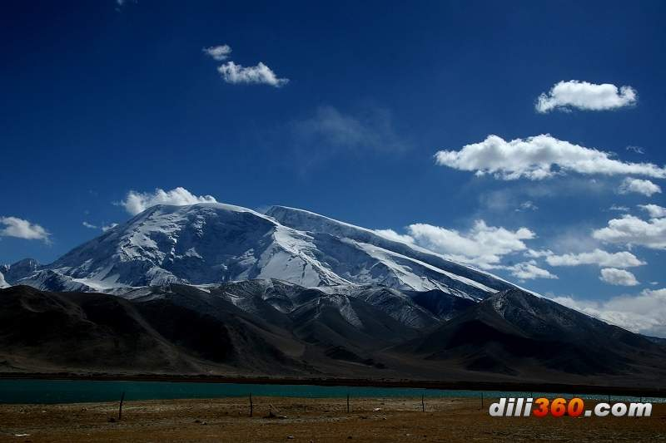
当灿烂的太阳跳出东海的碧波，
帕米尔高原依然是群星闪烁；
当北国还是银装素裹的世界，
南疆早已洋溢着盎然的春色。
啊，我们爱你，中国！

Slide 3
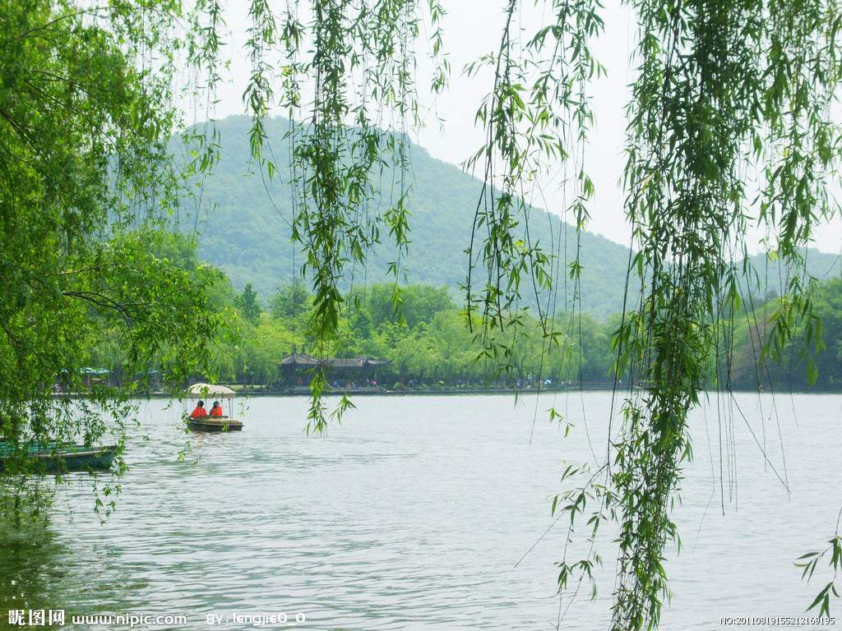
我们爱你——
桂林山水的清奇俊秀，
杭州西湖的浓妆淡抹，
黄山、庐山的云雾飘渺，
长江、黄河的波澜壮阔。

Slide 4
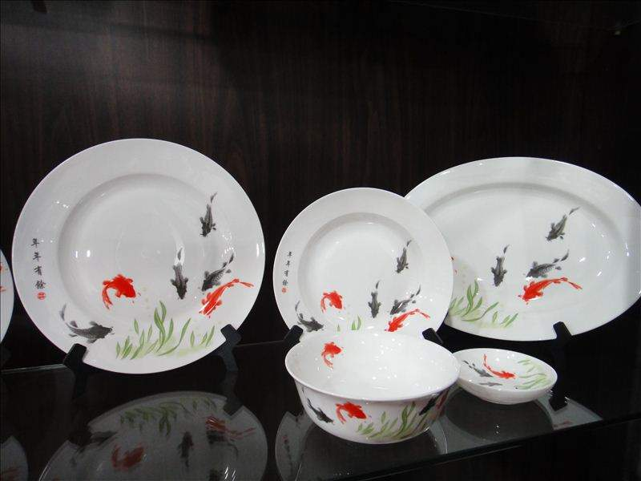
我们爱你——
龙井茶的清香，
茅台酒的纯美，
江南丝绸的光彩绚丽，
景德镇陶瓷的天工巧夺。

Slide 5
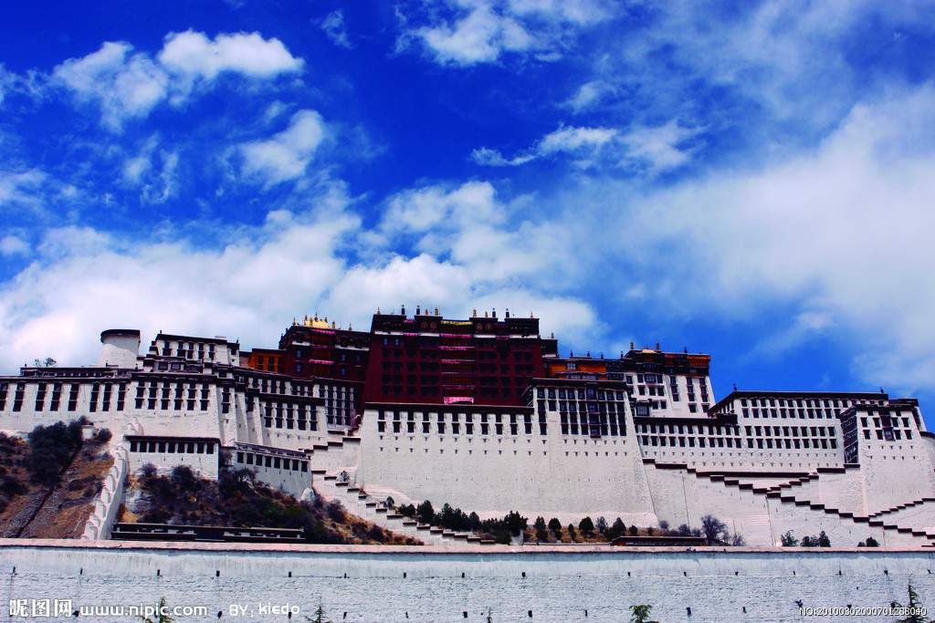
我们爱你——
傣家竹楼前如水的月色，
世界屋脊上布达拉宫的巍峨，
吐鲁番的葡萄、哈密的瓜，
大草原的羊群、戈壁滩的骆驼。

Slide 6
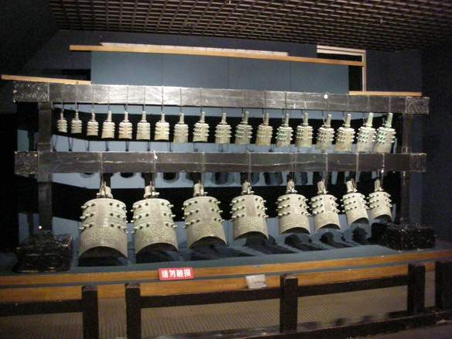
我们爱你——
战国编钟奏出的古曲，
改革开放谱写的新歌，
神州万里涌动的滚滚春潮，
祖国大地燃气的希望之火。

Slide 7
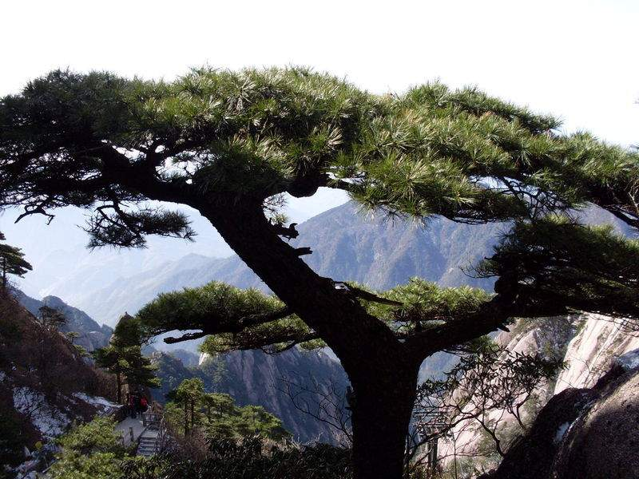
我们爱你——
奋斗书写的史册，
汗水浇灌的硕果。
松树的伟岸、美国的告诫，
博大的胸怀、恢宏的气魄。

Slide 8
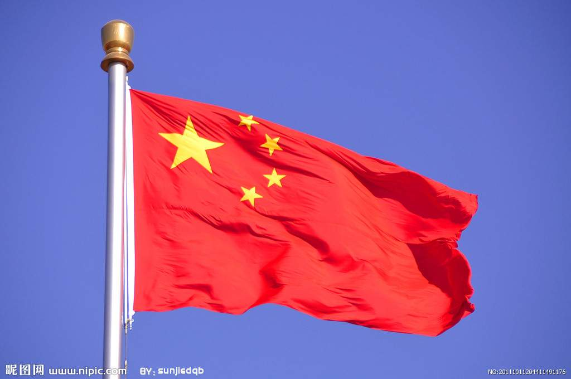
我们骄傲，我们自豪，
我们奋发，我们开拓，
你是世界民族之林的强者，
我们爱你啊，中国！

Slide 9

课文介绍

Slide 10
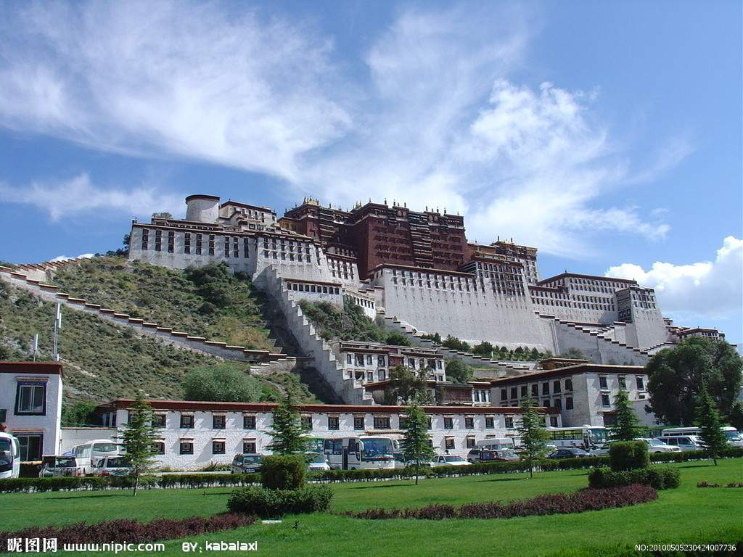
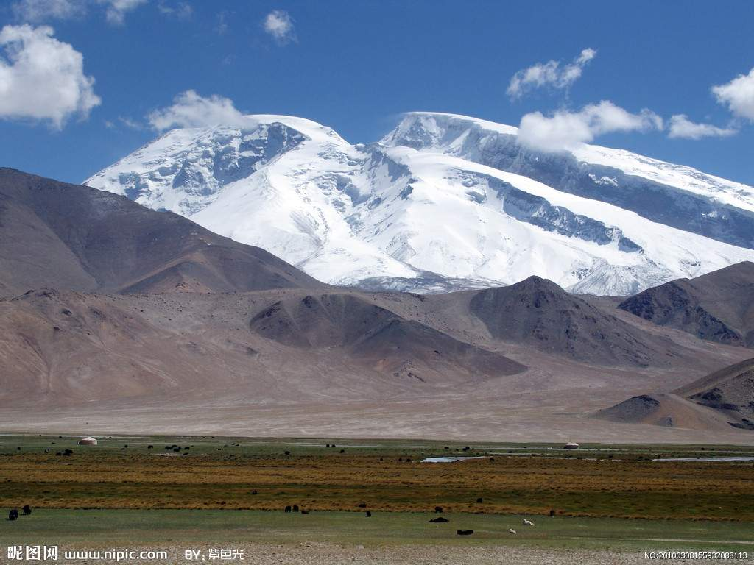
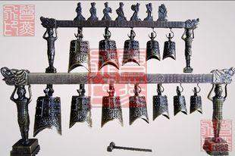
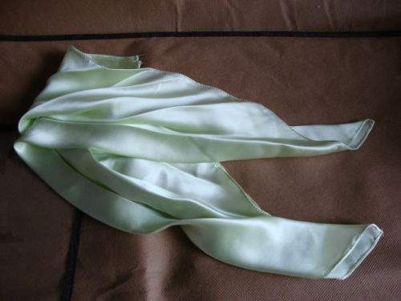
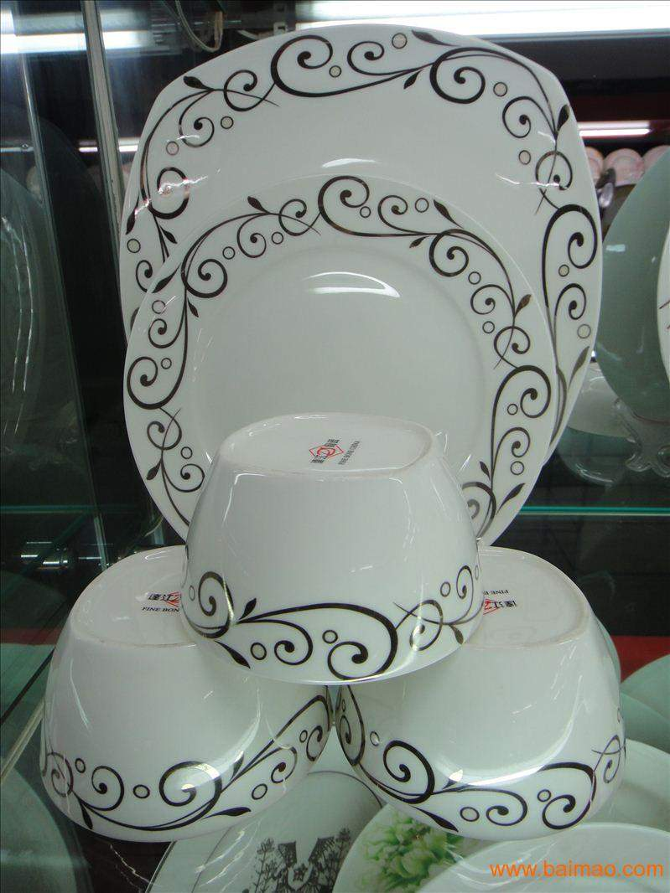
江南丝绸：
丝绸著名的光泽外表来自于像三棱镜般的纤维结构，这令布料能够以不同的角度折射入射光，并将光线散射出去，美不胜收。天然丝绸一样光泽的纺织品。
国外消费者将丝绸誉为“美的源泉”。
江南丝绸最为有名。
帕米尔高原：
帕米尔高原位于中亚东南部、中国西端，地跨塔吉克斯坦、中国和阿富汗三个国家。
“帕米尔”是塔吉克语“世界屋脊”的意思，中国古代称其为“葱岭”。
布达拉宫：
布达拉宫屹立在西藏首府拉萨市区西北的红山上，是一座规模宏大的宫堡式建筑群。最初是松赞干布为迎娶唐文成公主而兴建的，整座宫殿具有鲜明的藏式风格，依山而建，气势雄伟。
景德镇陶瓷：
景德镇地区的制陶业“始于汉世”，此时的陶器“质甚粗，体甚厚，釉色淡而糙”，“只供迩俗粗用”。五代时的景德镇以为南方最早烧造白瓷之地和其白瓷的较高成就而奠定了自己的地位，从而打破了青瓷在南方的垄断局面和形成“南青北白”的格局，对于宋代青白瓷的制作，对于元、明、清瓷业的发展有着极为重要的作用。
战国编钟：
战国编钟是战国早期著名的青铜乐器。1978年出土。战国编钟距今两千余年，期金还可演奏出各种曲调。全套共64件，设计精巧，工艺水平极高，是研究先秦音乐是与青铜铸造工艺的珍品。

Slide 11
词语整理

Slide 12
银装素裹
像穿着白色的衣服。本文指大地一片雪
白。
造句：
银装素裹下的泰山在太阳的照耀下，分外妖娆。
巍峨
形容山或建筑物的高大雄伟。
造句：
巍峨的苍山在我们面前，顿时觉得自己好渺小，这个世界好大。

Slide 13
“洋溢”和“充满”这两个词有什么相同点和不同点呢？
近义词 | 相同点 | 不同点 | 选词填空
洋溢 | 两个词都含有 | “洋溢”指情绪气氛等充分流露。 | ①她的眼睛里（ )了泪水。
充满 | “满的意思” | “充满”指填满、布满，也具有充分具有的意思。 | ②节日的校园（ ）着欢乐的气氛。

Slide 14
归纳总结

Slide 15
在诗中，作者以饱含激情的笔墨赞美了祖国的美丽富饶以及悠久的历史、光辉的成就，抒发了对伟大祖国的无比热爱之情。
读了本文，你有什么感悟？
秀美壮丽的山川、悠久灿烂的文明、改革开放的硕果，怎能不让华夏子孙骄傲、自豪。作为生在新中国、长在党旗下的新一代的中华儿女，我们更应志存高远，努力学习，将来为强国富民多作贡献！

Slide 16

家庭作业

Slide 17
本课到此结束！
下节课我们将学习：
第二课 郑成功

